Slide 1
静态路由实验
黄倩怡
huangqy89@mail.sysu.edu.cn
计算机学院

Slide 2
本章内容
路由信息
直连路由
静态路由
静态路由中的默认路由

Slide 3


路由器中的路由信息
10.1.1.0
S3/0
g1/0
S2/0
192.168.1.0
192.168.2.0
路由来源 | 目的网络/掩码 | 下一跳地址 | 出接口 | 路由开销 | 管理距离
直连路由 | 10.1.1.0/24 | 10.1.1.1 | g1/0 | 0 | 0
动态路由 | 192.168.1.0/24 | 172.16.1.2 | S3/0 | 20 | 110
静态路由 | 192.168.2.0/24 | 172.16.1.3 | S2/0 | 0 | 1

Slide 4
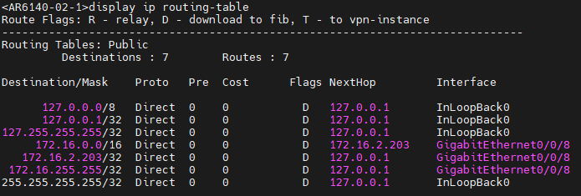
查看路由信息
router#display ip routing-table
Destination/Mask：目的网络地址/掩码
Proto：路由协议类型，Direct表示直连路由
Pre：路由优先级，数值越小优先级越高，直连路由默认优先级为 0
Cost：路由开销
Flags：路由标记，D表示已下载到FIB(Forwarding Information Base)表
NextHop：下一跳地址
Interface：出接口
本地回环接口
Notes:
关于OSPF
ABR：Area Border Router(区域边界路由器）
OSPF type1 2
E1-OSPF external type 1 . 第一类外部路由（Type1 External）：这类路由的可信程度较高，并且和OSPF自身路由的开销具有可比性，所以到第一类外部路由的开销等于本路由器到相应的ASBR的开销与ASBR到该路由目的地址的开销之和。
E2 - OSPF external type 2 .第二类外部路由（Type2 External）：这类路由的可信度比较低，所以OSPF协议认为从ASBR到自治系统之外的开销远远大于在自治系统之内到达ASBR的开销。所以计算路由开销时将主要考虑前者，即到第二类外部路由的开销等于ASBR到该路由目的地址的开销。如果计算出开销值相等的两条路由，再考虑本路由器到相应的ASBR的开销。
我们之间的距离很近，但又很遥远
Gateway of last resort is 10.5.5.5 to network 0.0.0.0
如果数据包的目的网络不在路由表中，则将该数据包发往10.5.5.5，默认路由条目中0.0.0.0是网络地址及子网掩码的通配符，表示任意网络。Resort: 求助;度假胜地;旅游胜地;采取;诉诸;应急措施;可首先(或最后)采取的手段
O E2 172.22.0.0/16 [110/20] via 10.3.3.3, 01:03:01, serial1/2
OSPF第二类外部路由，管理距离是110，度量是20，发送到目的10.3.3.3，通过serial1/2，该条路由学习了1小时3分1秒
，
从D-V算法到链路状态算法
RIP作为最古老的动态路由协议，使用D-V算法来计算路由。由于当时的网络环境非常简单，所以RIP协议的设计思想也是简洁为本，只求完成最基本的功能。这样在RIP应用于大型拓扑复杂的网络时，就会出现效率不高、收敛慢、路由自环等问题。其中尤以路由自环的危害最大。此时必须有新的路由协议来适应日益复杂的网络，而且新的路由协议必须要解决RIP遇到的所有问题。由于D-V算法对网络的理解是基于“平面的”——在运行RIP协议的路由器眼中，网络仅仅是由一个个直连的邻居和一条条由邻居通告的路由组成。这样在网络拓扑变化时难免会导致计算错误，产生自环。为了彻底解决这个问题，一种全新的算法——链路状态算法应运而生。该算法从“立体”的角度来看待网络，每一台路由器都理解全局网络的拓扑结构，并依据此来计算路由，由于每台路由器对网络的整体情况“一切尽在掌握”，所以自环的问题被这彻底的解决。
OSPF协议与区域
基于链路状态算法的OSPF协议虽然彻底的解决了路由自环问题，但这种算法本身也有很多固有的缺陷：
耗费更多内存资源：每台路由器都必须保存整个网络的拓扑结构（以LSDB的形态）
耗费更多CPU资源：该算法的路由计算使用SPF算法，较D-V算法要复杂的多。
计算更为频繁：只要网络中有任何一台路由器的拓扑发生变化，就会导致网络中所有的路由器进行SPF计算，而且每台路由器都是将SPF算法重新执行一遍，以便找出变化的路由。
而且，无论是D-V算法还是链路状态的路由协议都存在如下缺陷：
没有从协议本身反映出网络的层次结构。因为实际应用中的一个网络是由各种级别的路由器组成的，有核心层的骨干路由器、汇聚层的高端路由器、接入层的低端路由器。这些路由器承担的任务不同，处理性能也不一样。但在路由协议中，所有的路由器都要完成几乎是相同的工作：发送已知的路由给邻居路由器，根据从邻居路由器获得的路由信息计算本地路由表。虽然每台路由器的接口数量不同，但最终计算得来的路由表的规模基本是一样的。
为了彻底解决上述问题，OSPF提出了区域的概念（AREA），区域是将所有运行OSPF 的路由器人为的分成不同的组，以区域ID来标示。在区域内路由计算的方法不变，由于划分区域之后，每个区域内的路由器不会很多，所有上述缺陷表现得并不严重，带来的后果可以忽略不计。而在区域之间计算路由时采用D-V算法，这样三个缺点就被成功的规避了。实际上区域概念的提出意义远不只这些，在划分为区域之后：
网络的拓扑结构就与路由协议之间存在了一种对应关系，核心和高端的路由器由于处理能力强，可以规划在骨干区域之中。因为骨干区域的路由器要承担更多的路由计算任务。
每个单独的区域实际上就是一个独立于网络中其他区域的系统，可以在不同的区域中试行不同的路由策略，使组网规划更为灵活方便。
实际上OSPF 协议在当今的网络中广为流行，不是因为她使用了无环路的链路状态算法，而是因为她提出了区域的概念！
STUB区域
STUB区域就是一个对区域概念的最典型的应用。STUB区域的设计思想在于：在划分了区域之后，非骨干区域中的路由器对于区域外的路由，一定要通过ABR（区域边界路由器）来转发，或者说对于区域内的路由器来说ABR是一个通往外部世界的必经之路。既然如此，对于区域内的路由器来说，就没有必要知道通往外部世界的详细的路由了，代之以由ABR向该区域发布一条缺省路由来指导报文的发送。这样在区域内的路由器中就只有为数不多的区域内路由和一条指向ABR的缺省路由。而且无论区域外的路由如何变化，都不会影响到区域内路由器的路由表。由于区域内的路由器通常是由一些处理能力有限的低端路由器组成，所以处于STUB区域内的这些低端设备既不需要保存庞大的路由表，也不需要经常性的进行路由计算。有了STUB属性之后，网络的规划更符合实际的设备特点。
以上描述的只是STUB区域的设计思想，在协议文本中，对STUB区域的精确定义是：STUB区域一定是非骨干区域和非转换区域（可以配置虚连接的区域），并且在该区域中不可传递Type 5类型的LSA。 因为协议的设计者认为路由表中的绝大部分路由均是来自自治系统外部的引入的路由。（由于OSPF是链路状态算法的路由协议，LSA就是用来描述网络拓扑结构的一种数据结构。在OSPF 中将LSA分为5类：type1、2两种用来描述区域内的路由信息；type3用来描述区域间的路由信息；type4、5用来描述自治系统外部的路由信息。）OSPF链路状态公布LSA类型5定义了到达外部网络的路由，它并不泛洪到STUB区域。连接到STUB区域的ABR为外部网络发送一个缺省路由（0.0.0.0）到STUB区域。这允许STUB区域内部的某个路由器将报文转发到一个目的网络，而该网络并没有出现在s t u b区域路由器的路由表中。对于那些在自己的路由表中没有找到的网络报文， s t u b区域路由器将其转发到ABR路由器，而该ABR路由器已发送0.0.0.0 LSA
需要注意的是定义中对于过滤TYPE5类型的LSA使用的描述语言是“不可传递”，这就意味着不仅区域外的ASE（自治系统外部）路由无法传递到STUB 区域中，同时STUB区域内部的ASE路由也无法传递到本区域之外。换一句更通俗的话来描述：STUB区域内的路由器都不可引入任何外部的路由（包括静态路由）。
这样的定义未免太过严厉了。因为在实际的组网中，并不是所有的设备都会运行OSPF协议。例如：用户拨号上网时使用的接入服务器就需要连接路由器上因特网，但通常接入服务器上并不支持（也不需要）OSPF协议，而是通过配置静态路由实现路由功能。很多时候ISP为了保密或易于管理的需要，在连接用户侧的路由器时使用静态路由。总之：在一个网络中所有的路由器上都配置OSPF，而不使用静态路由的情况几乎是不存在的。——也就是说STUB区域的适用条件也是不存在的。
NSSA区域
STUB区域虽然为合理的规划网络描绘了美好的前景，但她在实际的组网中又不具备可操作性，未免遗憾。但此时的OSPF协议已经基本成型，不可能再做大的修改。为了弥补缺陷，协议设计者提出了一种新的概念NSSA，并且作为OSPF协议的一种扩展属性单独在RFC 1587中描述。
NSSA需要完成如下任务：
自治系统外的ASE路由不可以进入到NSSA区域中，但是NSSA区域内的路由器引入的ASE路由可以在NSSA中传播并发送到区域之外。即：取消了STUB关于ASE的双向传播的限制（区域外的进不来，区域里的也出不去），改为单向限制（区域外的进不来，区域里的能出去）。
由于是作为OSPF标准协议的一种扩展属性，应尽量减少与不支持该属性的路由器协调工作时的冲突和兼容性问题。
为了解决ASE单向传递的问题，NSSA中重新定义了一种LSA——Type 7类型的LSA，作为区域内的路由器引入外部路由时使用，该类型的LSA除了类型标识与Type 5不相同之外，其它内容基本一样。这样区域内的路由器就可以通过LSA的类型来判断是否该路由来自本区域内。但由于Type 7类的LSA是新定义的，对于不支持NSSA属性的路由器无法识别，所以协议规定：在NSSA的ABR上将NSSA内部产生的Type 7类型的LSA转化为Type 5类型的LSA再发布出去，并同时更改LSA的发布者为ABR自己。这样NSSA区域外的路由器就可以完全不用支持该属性。
由于NSSA是由STUB区域的概念改进得来，所以她的名字叫做： "not-so-stubby" area ，本意是：不是那么STUB的区域。
NSSA对LSA的影响：
1：类型7LSA在一个NSSA区域内携带外部信息。
2：类型7LSA在NSSA的ABR上被转化为5lsa。
3：不允许外部LSA.
4：汇总LSA被引入。
RIP进程使用UDP的520端口来发送和接收RIP分组。距离就是通往目的站点所需经过的链路数，取值为0~16，数值16表示路径无限长。RIP分组每隔30s以广播的形式发送一次，为了防止出现“广播风暴”，其后续的分组将做随机延时后发送。在RIP中，如果一个路由在180s内未被刷，则相应的距离就被设定成无穷大，并从路由表中删除该表项。
BGP边界网关协议,属于外部或域间路由协议。BGP的主要目标是为处于不同AS中的路由器之间进行路由信息通信提供保障。BGP既不是纯粹的矢量距离协议，也不是纯粹的链路状态协议，通常被称为通路向量路由协议。 BGP可分为IBGP（Internal BGP）和EBGP（External BGP）。BGP的邻居关系（或称通信对端/对等实体）是通过人工配置实现的，对等实体之间通过TCP（端口179)会话交互数据。BGP路由器会周期地发送19字节的保持存活keep-alive消息来维护连接（默认周期为30秒）。在路由协议中，只有BGP使用TCP作为传输层协议。这是因为BGP在发布到一个目的网络的可达性的同时，包含了在IP分组到达目的网络过程中所必须经过的AS的列表。
OSPF(Open Shortest Path First开放式最短路径优先）是一个内部网关协议(Interior Gateway Protocol，简称IGP），用于在单一自治系统（autonomous system,AS）内决策路由。是对链路状态路由协议的一种实现，隶属内部网关协议（IGP），运作于自治系统内部. OSPF是链路状态协议，而RIP是距离矢量协议。
IS-IS（Intermediate System-to-Intermediate System，中间系统到中间系统）路由协议最初是ISO（the International Organization for Standardization，国际标准化组织）为CLNP（Connection Less Network Protocol，无连接网络协议）设计的一种动态路由协议。IS-IS属于内部网关路由协议，用于自治系统内部。IS-IS是一种链路状态协议，与TCP/IP网络中的OSPF协议非常相似，使用最短路径优先算法进行路由计算。运行IS-IS协议的网络包含了终端系统（End System）、中间系统（Intermediate System）、区域（Area）和路由域（Routing Domain）。一个路由器是Intermediate System（IS），一个主机就是End System（ES）。主机和路由器之间运行的协议称为ES-IS，路由器与路由器之间运行的协议称为IS-IS。区域是路由域的细分单元，IS-IS允许将整个路由域分为多个区域，IS-IS就是用来提供路由域内或一个区域内的路由。

Slide 5
路由信息
172.16.0.0/16 Direct 0 0 D 172.16.2.203 GigabitEthernet0/0/8
字段值 | 含义
172.16.0.0/16 | 目的网络/掩码(Destination/Mask)
Direct | 协议（Proto)，该路由是通过什么方式学习到的，Direct:直连路由
0 | 路由优先级（Pre），数值越小，优先级越高，路由越可信
0 | 路由开销（Cost），到达目的网络的“代价”，数值越小，路由越优
D | 路由标记（Flags），D 表示该条路由是生效的
172.16.2.203 | 下一跳（NextHop），即数据包要被发送到的下一台接收设备的IP地址
GigabitEthernet0/0/8 | 出接口（Interface），指示数据包的流出方向

Slide 6
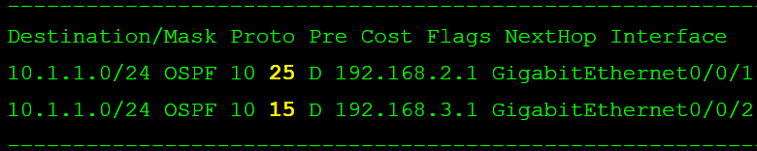
路由器选择路由的决策流程
首先，使用最长前缀匹配规则
例：10.1.1.1/8 和 10.1.1.1/16
其次，在相同前缀长度有多条路由情况下，比较管理距离/优先级(Pre) ，管理距离越小，路由越优先
例：Static 10.1.1.1/8 和 RIP 10.1.1.1/8
最后，在相同管理距离有多条路由情况下，比较路由开销(Cost) ，度量值越小越优先

Slide 7


直连路由
直连路由是由链路层协议发现的，一般指去往路由器的接口地址所在网段的路径，该路径信息不需要网络管理员维护，也不需要路由器通过某种算法进行计算获得，只要该接口处于活动状态，路由器就会把通向该网段的路由信息填写到路由表中
192.168.1.1
172.16.1.1
10.10.10.1
192.168.1.5
192.168.3.8
协议 | 目的网络/掩码 | 出口
Direct | 192.168.1.0/24 | Ethernet0/0/1
Direct | 172.16.1.0/30 | Serial1/0/0
Direct | 10.10.10.0/24 | GigabitEthernet0/0/1
Notes:
以太网接口分为快速以太网和以太网，快速以太网就是fastethernet .以太网是ethernet.
传输速率从10M/s提高到100Mb/s;正式把它定为快速以太网标准IEEE802.3u。
千兆位以太网是IEEE802.3标准的扩展，在保持与以太网和快速以太网设备兼容的同时，提供1000Mb/s的数据带宽。

Slide 8
静态路由
静态路由是指由网络管理员手工配置的路由信息
静态路由信息是本地有效的，不会自动通告给其他路由器，除非通过手工配置路由重分发给其他路由器
静态路由一般适用于比较简单的网络环境，大型和复杂的网络环境通常不宜采用静态路由
静态路由除了具有简单、高效、可靠的优点外，它的另一个好处是网络安全保密性高

Slide 9

静态路由
配置静态路由，路径为192.168.10.5-RA-RB-202.99.8.3
192.168.10.1
S1/2
S1/2
B
202.99.8.1
F1/0
A
172.16.2.1
B
172.16.2.2
F1/0
192.168.10.5
202.99.8.3
RA
Direct 192.168.10.0/24 F1/0
Direct 172.16.2.0 /24 S1/2
RB
Direct 202.99.8.0/24 F1/0
Direct 172.16.2.0/24 S1/2
Static 202.99.8.0/24 S1/2
Static 192.168.10.0/24 S1/2
RA 去往202.99.8.0
？
RB 去往192.168.10.0
？
手工添加告诉路由器去往
202.99.8.0走S1/2接口这条路
手工添加告诉路由器去往
192.168.10.0走S1/2接口这条路

Slide 10
配置静态路由步骤
1.为路由器每个接口配置IP地址
2.确定本路由器有哪些直连网段的路由信息
3.确定网络中有哪些属于本路由器的非直连网段
4.添加本路由器到非直连网段相关的路由信息

Slide 11
静态路由配置命令
静态路由配置命令
在用户视图下，输入system-view命令进入系统视图
配置静态路由用命令及常用语法：
ip route-static [目的网络地址] [掩码长度] [下一跳地址]
ip route-static [目的网络地址] [掩码长度] [出接口]
例：[Huawei]ip route-static 172.16.2.0 24 172.16.3.204
例：[Huawei]ip route-static 172.16.2.0 24 GigabitEthernet0/0/1（目标网段与出接口直连，处于同一子网时，可以仅指定出接口，否则仍要加上下一跳地址）
静态路由描述转发路径的方式有两种
指向本地接口（即从本地某接口发出）
指向下一跳路由器直连接口的IP地址X.X.X.X

Slide 12


静态路由配置例子
网络
GigabitEthernet0/0/1
172.16.1.0
10.0.0.0
172.16.2.2
172.16.2.1
B
路由器A
路由器B
[Huawei]ip route-static 172.16.1.0 24 172.16.2.1 或 [Huawei]ip route-static 172.16.1.0 24 GigabitEthernet0/0/1 172.16.2.1

Slide 13
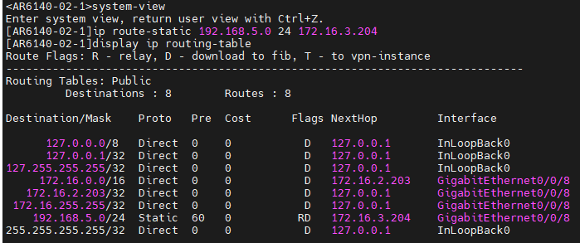
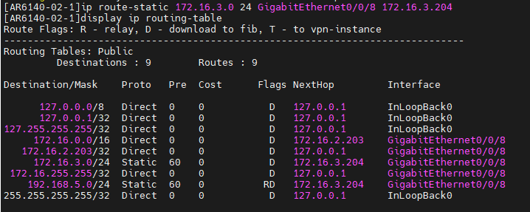
R表示该路由是转发路由。转发路由的特点是，路由的下一跳地址并非直接连接在本地路由器的某个接口上，需要通过其他路由来进一步查找下一跳的出接口。

Slide 14
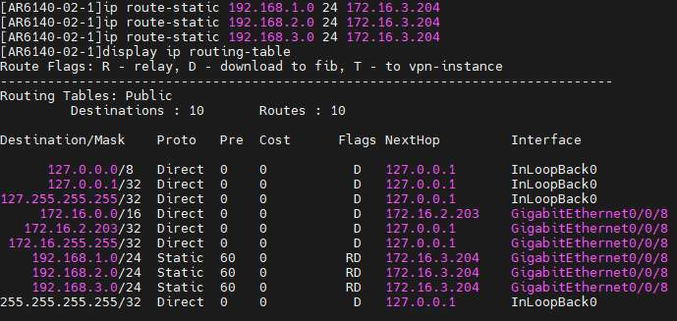
静态路由配置例子-汇总路由
将192.168.1.0/24、192.168.2.0/24和192.168.3.0/24汇总为192.168.0.0/22，首先配置好三个子网路由

Slide 15
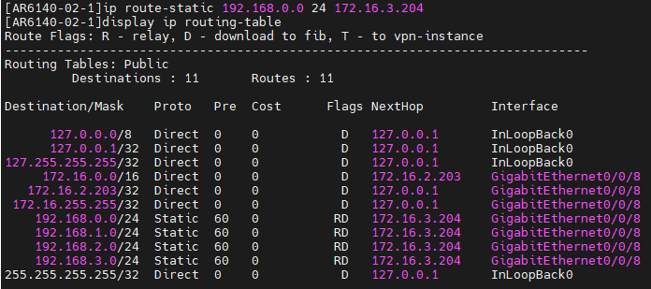
静态路由配置例子-汇总路由
计算好汇总后的路由，使用命令添加。华为路由器不会默认将明细路由删除 ，配置汇总路由后，明细路由和汇总路由会同时存在于路由表中，如果希望只保留汇总路由，去除明细路由，需要手动使用undo命令来删除对应的明细路由条目

Slide 16
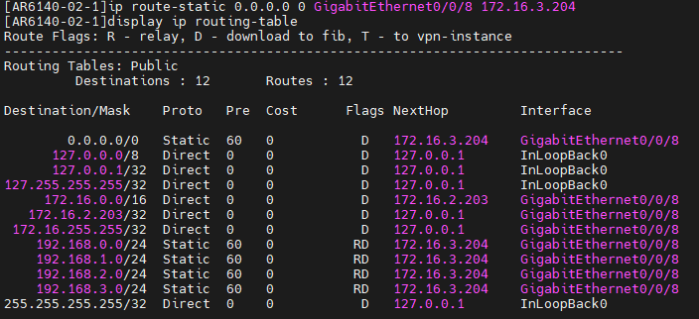
默认路由
目的网络和子网掩码均为0.0.0.0（或使用掩码长度0），可以匹配所有的IP地址，属于最不精确的匹配
可看作是静态路由的一种特殊情况
何时起作用：当所有已知路由信息都查不到数据包如何转发时，按默认路由进行转发
配置默认路由命令
[Huawei] ip route-static 0.0.0.0 0 [接口类型 接口编号] [下一跳IP地址]

Slide 17

默认路由
Internet 上 大约99.99%的路由器上都存在一条默认路由!
S0
172.16.1.0
互联网
172.16.2.2
B
路由器A
172.16.2.1
路由器B
[Huawei] ip route-static 0.0.0.0 0 172.16.2.2

Slide 18
网络编程实验
完成《静态路由实验指导手册》中的实验，注意实验过程中适当截图，回答其中的“实验思考”，并按照课前发的“实验报告模板”撰写实验报告和个人心得体会。

